Slide 1
OOB系列解題
使用工具:
●IDA pro
●Python及其Pwn程式庫
●GDB及其插件Peda

Slide 2
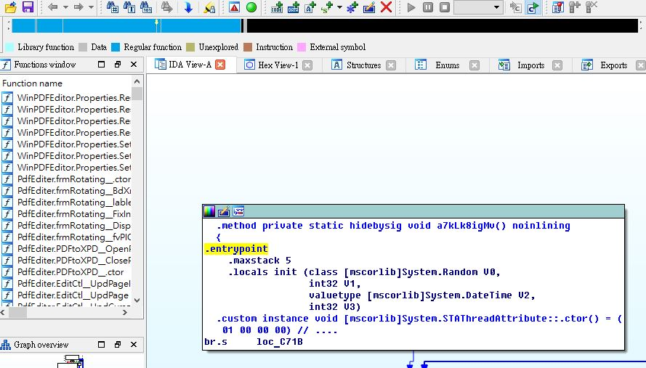
強大工具:IDA PRO

Slide 3
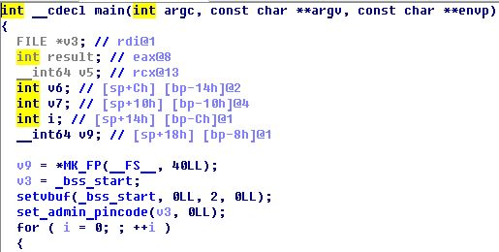
強大工具:IDA PRO
IDA PRO是一套強大的靜態分析各種可執
行格式檔的工具，除了一些和其他靜態分
析工具皆有的功能之外，其最有威力也是
最強大功能是將組合語言的部分轉換至C
語言源碼，讓逆向分析效率提升數倍

Slide 4
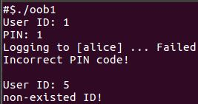
OOB1
題目大致意思為，輸入User ID僅能為'小於4的數字'，若
超過程式會偵測到錯誤，我們只能從這些程式輸出的字串中
找到這些線索，若我們想知道更多我們能夠使用強大的靜態
分析工具IDA PRO來幫助我們的忙

Slide 5
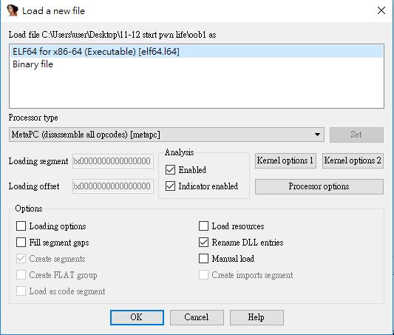
使用IDA PRO將oob1這個ELF檔載入，IDA Pro能偵測到其檔
案格式並且讓我們選擇使用哪種格式開啟。這裡選擇ELF64格
式進行分析

Slide 6
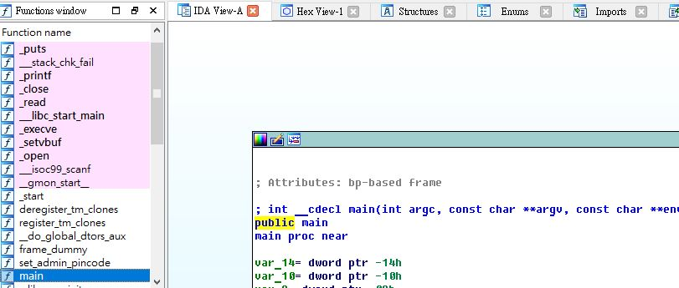
成功載入之後，看到左方的Function window，能夠看到Main
，點擊之後就能讓右方流程圖顯示在Main區域之中。

Slide 7
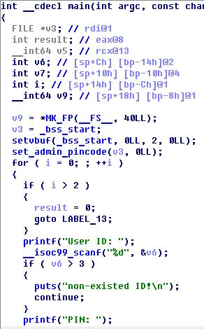
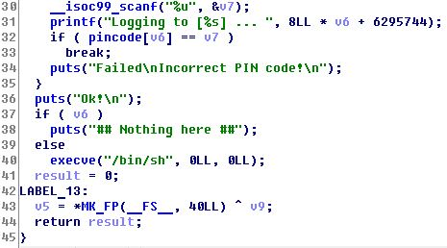
在Main的流程圖之下按下F5，就能夠讓IDA自行解析組合
語言並翻譯出更容易閱讀的C語言程式碼，但是所有的變數
名稱皆不具任何意義，所以重新命名變數就變成了我們的工
作

Slide 8
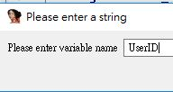




在一開始，變數名稱都會是不具意義的連水編號如最左圖所示，
我們可以使用N快捷鍵叫出如最中間的圖所示的對話框，我們就
能將流水標號修改為我們想要的變數名稱，由於我們能夠一眼看
出其變數內容儲存的就是用戶ID編號，所以我們重新將其取名為
UserID，改完後如最右圖所示，從組合語言翻譯過來的C語言程
式碼就會改動所有該變數部分的名稱。
照同樣的邏輯我們也能將v7流水編號變數名稱改成Password

Slide 9



由上圖所示，UserID為0時程式將成功為我們開啟Shell，
所以我們將需要洩漏UserID為0時的密碼。
由程式邏輯可以看到UserID為0時的密碼應該就在0x6010A0，
目前看到是其值為0，經測試過為非，表示這個值在執行過程時
被改動，這時我們需要藉助Out Of Bound技巧的幫助。

Slide 10


Out Of Bound
這個程式邏輯中有著如上的限制，輸入大於三將無法正常執行，
阻止了往上的資料存取，卻忘了往下的資料存取。
如上我們使用-4做為UserID，而密碼隨意輸入，我們將在原本
先使用戶名的地方顯示了我們刻意要洩漏的資料:密碼。

Slide 11
偏移計算
我們洩漏的資料從6010C0開始，每8bytes一個間隔，而我們
想洩漏的資料位置在6010A0，這兩者相差-0x20，換算十進
位則是-32，因為8位元一個間隔，所以我們使用-4能夠精
確得到密碼的洩漏訊息，而我們再使用Python做處理即可通
關！

Slide 12
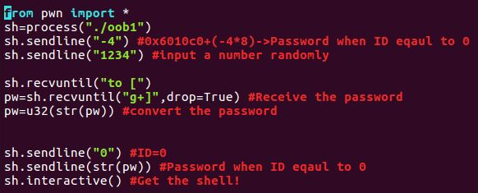
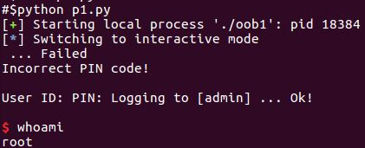
我們使用-4作為UserID，之後收集其洩漏出當ID為0時的密碼記憶體內容，在使用0作為UserID，並將洩漏的內容處理後一併輸出，即可通關。
成功取得Shell!

Slide 13
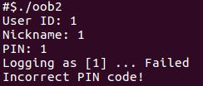
OOB2
這隻程式跟oob1大致相同，不同的是我們可以透過輸
入透過修改用戶ID的暱稱。
我們同樣使用IDA的C語言翻譯機制來了解程式邏輯。

Slide 14
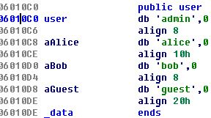

偏移計算
整隻程式多了暱稱修改的功能，根據UserID加上8byte偏移量
來修改指定位置的內容，我們再來看看儲存密碼的地方。
0x6010C0和0x6010A0相差-0x20，為-32位元組，以8位元組為
一單位(8LL的LL為Long Long的意思)做存取，所以當我們UserID
輸入-4時，我們輸入的Nickname就會覆蓋UserID為0時的密碼，
之後第二次輸入密碼時就輸入我們竄改後的密碼即可通關。

Slide 15
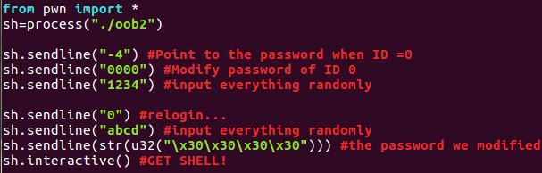
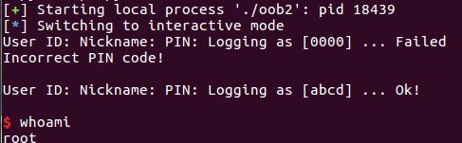
利用Python自動化處理輸入，userid輸入-4後，我們接著使用0000覆蓋id為0時的密碼，接下來我們用id為0登入，密碼為剛剛竄改的0000即可通關。
成功取得Shell!

Slide 16
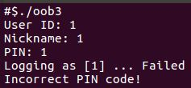
OOB3
程式流程看似和OOB2沒有任何差別，所以我們需要使用
IDA查看整體程式流程決定解題方向。

Slide 17
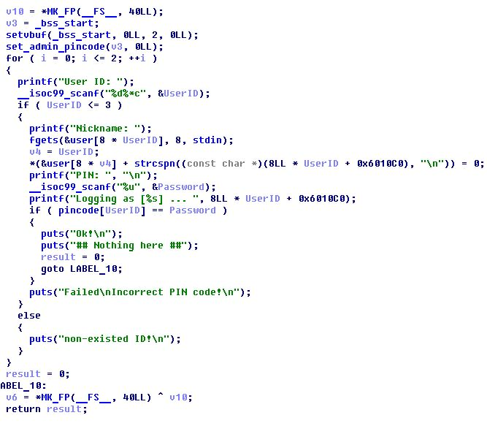

仔細觀察Main函數並不能發現任何能夠讓我們取得Shell通關的
程式碼，但觀察IDA左方的函數列表我們能夠發現admin_shell，
其函數就是取得Shell的程式碼，但按照正常邏輯是不可能呼叫
到該函數的，所以我們又需要鑽漏洞了…

Slide 18

透過OutOfBound修改GLT表
透過前一題的解題過程我們得知，Nickname由6010C0開始8bytes
為一單位存取記憶體內容(如左圖)，我們可以利用負數鑽程式漏
洞。
而正好我們觀察很常用的函數printf的PLT表(如右圖)，可以發現
printf的全域連結表的位置是0x601028，正好又比0x6010c0的記
憶體位置小，我們又可以在一次鑽負數漏洞。

Slide 19
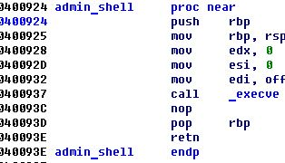
偏移計算
Puts GLT表位置->0x601028
Nickname覆蓋開始位置->0x6010c0
Nickname覆蓋單位->8 long long(8bytes)
兩位置相差(Hex):-0x98
兩位置相差(Dec):-152
位置相差單位計算:-152/8=-19
以上，我們可以使用Python做自動化處理輸入後，當程式的要求輸入Nickname時，只要輸入Admin_Shell位置 (如上圖)0x400924，往後遇到printf時程式流就會為我們取得Shell!

Slide 20
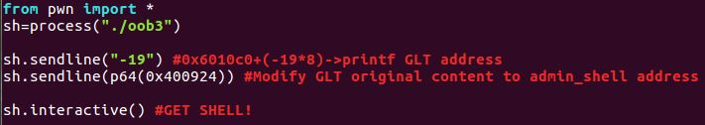

利用Python自動化處理輸入後，遇到的第一個printf，會被竄改
流程到admin_shell而不是真正的printf函數，達到劫持程式流程
的功能。
通關腳本
成功取得Shell！！
成功取得Shell!

Slide 21
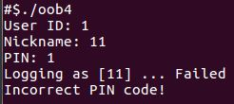
OOB4
本題從外表看上去實在是與前兩題沒有差別，我們同樣使用IDA來翻譯程式碼來分析程式。

Slide 22
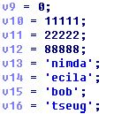
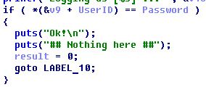
本題的程式邏輯完全不變，唯一的差別是系統比對的密碼變數和暱稱儲存變數從全域變數(0x60….)變成了區域變數(0x7ffff….)，這讓覆蓋GLT表變得非常困難。
但換個角度想，既然我們要覆蓋的位置從固定全域變數的位置換成了堆疊區域中的位置，我們的位置對於其他堆疊變數都是相對確定的，所以我們又有了新的機會…

Slide 23
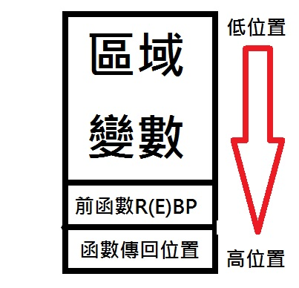
不能修改Main的傳回位置…
Fgets有三個參數，（寫入位置,寫入bytes,文件流）
V13比對右圖可知是暱稱的陣列位置開始處，由於
區域變數的位置小於傳回位置(如下簡圖)，我們不
能透過負數存取到傳回位置。
而我們的目標現在就是找到一個能
夠竄改程式流程的記憶體位置且比
V13變數的位置小即可

Slide 24
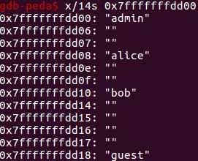

但我們能夠修改Fgets的傳回位置
Fgets為用輸入資料寫入記憶體的函數，既然我們能控制任意記憶體位置，代表我們連它自己的傳回位置都能寫…
我們先確認了v13暱稱陣列的位置為0x7f..dd00

Slide 25
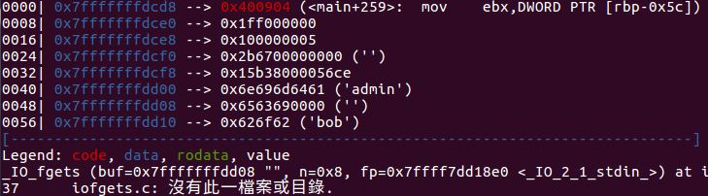
但我們能夠修改Fgets的傳回位置
我們使用GDB跟進Fgets函數中，使用Peda套件取得詳細資料，發現其Return Address為
0x7f..dcd8，正好比名稱陣列0x7f..dd00小，我們能夠繼續使用Out Of Bound漏洞了！

Slide 26
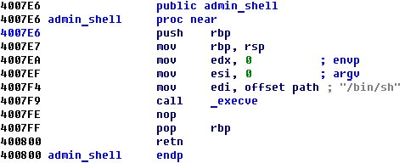
偏移計算
暱稱陣列開始處:0x7fffffffdd00
陣列單位大小:8bytes
Fgets函數傳回位置:0x7fffffffdcd8
兩位置相差值=-40
考慮單位則值為:-40/8=-5
我們輸入UserID時指定為-5，則輸入Nickname時變成變相輸入fgets的回傳位置，當fgets回傳時我們就能劫持程式流程了！
劫持的程式流程我們同樣呼叫admin_shell進行通關

Slide 27
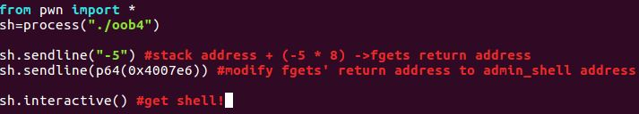

通關腳本
利用Python自動化處理輸入後，輸入-5之後接著輸入暱稱，
變相修改fgets回傳位置，輸入值為admin_shell的位置，當
Fgets回傳時我們就能到達admin_shell進而通關。
成功取得Shell!

Slide 28
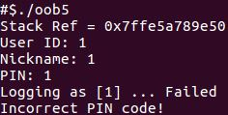
OOB5
本題與前一題流程近乎相同，除了它洩漏了一個未知變數的記憶體位置，更多資訊我們需要使用IDA來分析。

Slide 29
我們能夠看到其洩漏出的資訊是User ID存在區域變數中的位置，由於區域變數屬於堆疊區塊，相對位置不變動，所以我們想到上一題的解題方法：覆蓋Fgets的回傳位置。

Slide 30
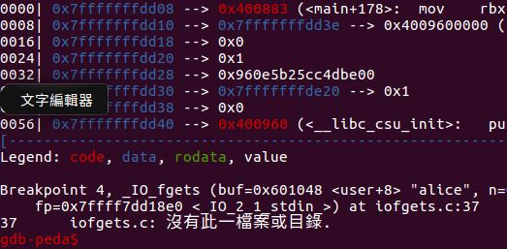

透過GDB我們得知Fgets的回傳位置在0x7f…dd08
而在觀察發現User ID的位置在0x7f…dd20
此兩位置在真實環境下會變動，但其相對位置是
不變的，因此可由此下功夫開始解題！

Slide 31
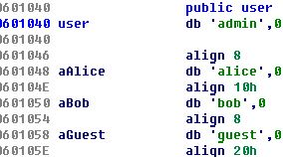
偏移計算
Fgets的回傳位置(變動):0x7fffffffdd08
User ID洩漏位置(變動):0x7fffffffdd20
NickName覆蓋開始位置(不變):0x601040
覆蓋單位:8bytes
Admin_Shell通關函數:0x4007E6
真實fgets回傳位置偏移=[洩漏位置-0x601040+(0xdd08-0xdd20)]/8
=(洩漏位置-0x601040-0x18)/8
按照此公式，只要一取得洩漏位置即可算出fgets回傳位置！
再使用Admin_Shell位置覆蓋內容，即可通關！

Slide 32
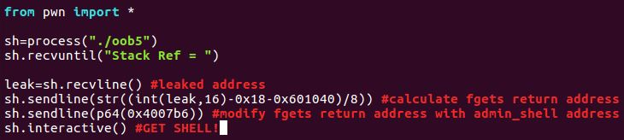

通關腳本
利用Python自動化處理輸入。將程式洩漏出來的位置保留後，
UserID透過公式計算出偏移量輸出後，第二次輸入是變相竄改
Fgets的回傳位置，輸入admin_shell後，待fgets結束回船後即可
取得Shell通關！
成功取得Shell!
成功取得Shell!

